Slide 1


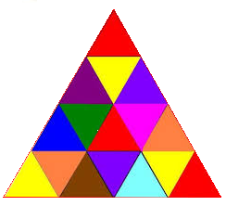

T é m o i n
de la Vérité
Notes:
<numéro>

Slide 2
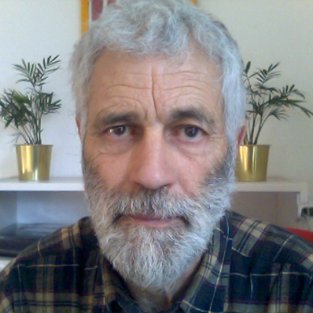
GèreArt
présente
Notes:
<numéro>

Slide 3
État d’Urgence
Notes:
<numéro>

Slide 4
Il y a grande Urgence
de se mettre dans un véritable État d’Urgence afin de connaître la Vérité accessible pour notre époque de l’effondrement du monde Système.
Notes:
<numéro>

Slide 5

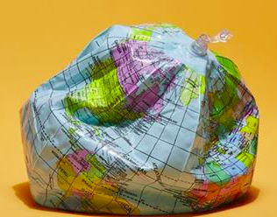
L’heure est grave
Déjà actuellement, une grande partie des gens du monde Système sont au bord de la colère, de la révolte et du burn out.
Malgré tout leur bien être et leur bien avoir, ils n’en peuvent plus de vivre dans cette belle cage dorée qui est devenue un véritable enfer infernal.
Le monde Système est au commencement de son agonie.
Il doit et devra mourir.
Le Pire est que ce sera Justice !
Notes:
<numéro>

Slide 6
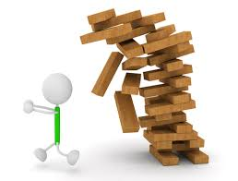
L’effondrement
Tout est tellement sophistiqué dans ce monde Système, que tout est devenu très compliqué, interdépendant et incroyablement fragile.
Sur tous les plans, de gigantesques problèmes mondiaux sont devenus insolubles.
Tout est sur le point de s’écrouler, le collapse est inévitable : Finances en faillites, fin de l’argent liquide qui entraînera la fin de la liberté, corruption des religions, de la politique et du travail, fin des énergies bon marché, pollutions, pandémies et cataclysmes naturels et artificiels, famines, guerres civiles, 3ème guerre mondiale, dictatures, décadence et immoralité humaine généralisée, surpopulation, des millions de réfugiés vont déferler et envahir l’Europe, ... l’inventaire est presque sans fin.
L’effondrement de la gigantesque Tour de Babel Système est inévitable, c’est même imminent.
Notes:
<numéro>

Slide 7
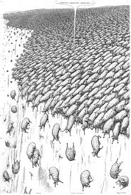
L’auto-destruction
Le monde Système ne pourra pas échapper à sa propre autodestruction.
Le plus gigantesque suicide collectif jamais conçu et organisé est en train de se mettre en place sous nos yeux.
Au moins, les 2/3 de la population mondiale doivent disparaître de cette terre.
Ces prochains jours, le Système va produire et déclencher le plus extraordinaire Déluge de feu et de sang qui tuera au moins 4 milliards de personnes.
Notes:
<numéro>

Slide 8
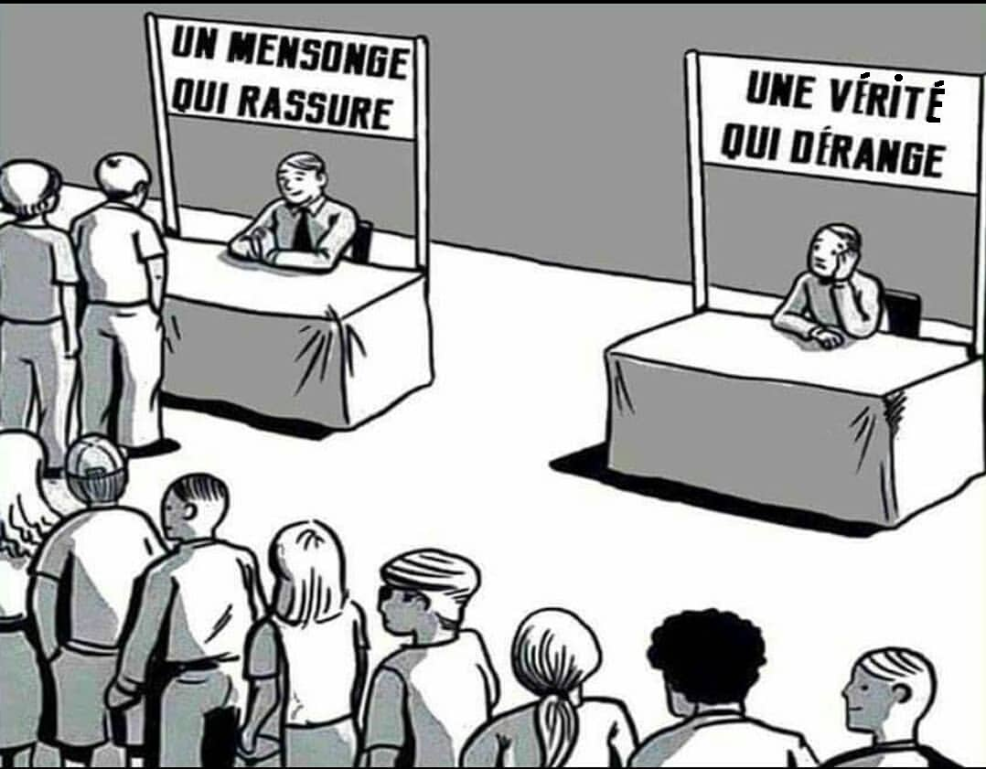
Pourquoi ?
Pourquoi tout cet apocalypse ?
(Le mot apocalypse est utilisé dans son faux sens populaire)
Tout simplement parce que le monde Système est basé sur le Mensonge. Le peuple Système est dirigé par le Mensonge. Il aime, adore et sert le Mensonge.
Tout et tous sont sous l’emprise de l’esprit de Mensonge. Aussi bien les dirigeants de ce monde, aussi bien les travailleurs/consommateurs, aussi bien les plus démunis de la populace, tous sont possédés par cet esprit diabolique de Mensonge.
La populace a toujours aimé
être rassurée par le Mensonge
car la Vérité dérange.
Aujourd’hui,
l’heure de la sentence va tonner !
Notes:
<numéro>

Slide 9

Le Mensonge ?
Le Mensonge est un savant et rusé mélange de vrai et de faux judicieusement préparé pour séduire et pour tromper.
Le Mensonge est agréable et avantageux à court terme. Le Mensonge plaît à l’ego humain bestial.
La publicité est l’image qui image le mieux ce qu’est le Mensonge. Ce qui est dit dans toute pub est en grande partie vrai, mais ce vrai est tourné en faux pour séduire et faire acheter du superflu et du malsain.
Notes:
<numéro>

Slide 10
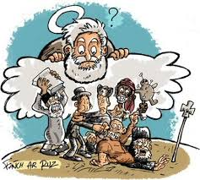
Le plus génial des Mensonges
La religion, quelle qu’elle soit, est le lieu où le Mensonge est le plus perfectionné. C’est là que le Mensonge ressemble le plus à la Vérité.
Le plus fin Mensonge est le christianisme actuel.
Le plus fin des fins est chez les évangéliques,
le summum est chez les branhamistes.
Le Mensonge chrétien y est si proche de la Vérité qu’il pourrait même séduire des « Élus »
si c’était possible.
Toutes les églises actuelles
sont devenues de véritables
« Synagogues de Satan ».
Notes:
<numéro>

Slide 11

L’Esprit Système
Le monde entier est sous la puissance de l’esprit Système.
Le Roi des rois de ce monde est l’esprit Système.
« L’esprit Système »
est le nom moderne
de « l’esprit père du Mensonge », de l’esprit qui avait pour ancien nom : « Satan ».
Notes:
<numéro>

Slide 12
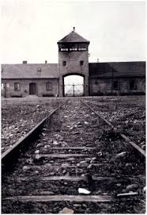
La solution finale
Tous ceux qui ont reçu, en eux, par pedigree, par naissance, l’Amour du Mensonge, l’Amour de l’esprit Système ne supportent et ne peuvent absolument pas supporter la Vérité.
Tous sont, ou seront inévitablement possédés par cet esprit diabolique, qui les poussera à accomplir la Solution Finale pour leur monde Système.
Notes:
<numéro>

Slide 13
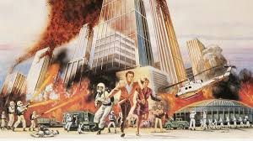
L’inévitable
L’inévitable sera pire que ce que l’imaginaire peut imaginer !
Le monde Système s’est réellement moqué de la Vérité pendant des millénaires.
Toutes les civilisations ont toutes été basées sur le Mensonge.
Elles ont toutes eu une période de croissance, puis une apogée et toutes ont finalement sombré dans la mort.
Le monde Système actuel, encore plus bâti sur le sable du Mensonge est inévitablement à la veille de sa fin.
Notes:
<numéro>

Slide 14

Que Faire alors ?
Que Faire concrètement
face à la situation
catastrophique
mondiale actuelle
???
Notes:
<numéro>

Slide 15
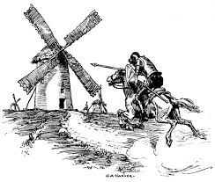
Pure folie !
Baisser les bras en se soumettant à l’inévitable, adopter la politique de l’autruche, enfiler un gilet jaune pour manifester contre des moulins à vent,
déblatérer des insultes contre le gouvernement sur la Fessedubouc, verser sa goutte d’eau de colibri sur l’incendie, s’armer jusqu’au dents et s’enfermer dans un bunker ou bien mieux, prier pour que le bondieu sauve le monde de sa folie :
Tout cela est
de la pure folie populaire humaine.
Notes:
<numéro>

Slide 16
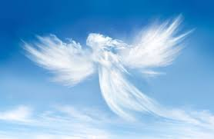
La meilleure solution
a été écrite depuis 2 millénaires
dans le dernier livre de la Bible :
« Et j'entendis du ciel une autre voix qui disait :
Sortez du milieu d'elle, mon peuple,
afin que vous ne participiez point à ses péchés,
et que vous n'ayez point de part à ses fléaux. »
Apocalypse 18.4
Notes:
<numéro>

Slide 17
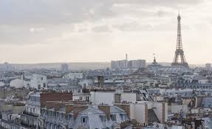
Le même Nouveau Message
Sortez
du milieu d’elle !
Sortez
du milieu de Babylone !
Sortez
du monde Système actuel !
Notes:
<numéro>

Slide 18
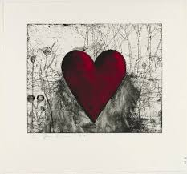
Les Amoureux de la Vérité
Cette nouvelle voix s’adresse encore et uniquement
à « Mon Peuple ».
C’est-à-dire uniquement
au Peuple
du Créateur Père Éternel.
C’est le peuple des
Amoureux de la Vérité.
Notes:
<numéro>

Slide 19
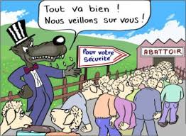
Pour les autres ...
Pour tous ceux qui ne sont pas de son Peuple, pour tous ceux qui appartiennent au peuple Système,
il ne leur restera que :
la Mort,
le Re-Mort
puis finalement
le Mort-Fondre.
Notes:
<numéro>

Slide 20
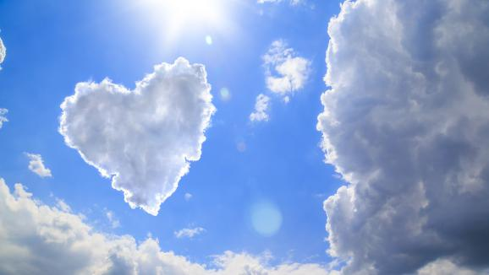
L’Amour de la Vérité
Par contre, pour tous ceux qui ont reçu, en eux, par pedigree, par naissance, l’Amour de la Vérité, l’Amour de l’Esprit de Vérité, l’Amour de leur Père Originel qui est l’Esprit Originel de Vérité, tous ces Gens-là ne pourront pas mourir.
Ils ne devront pas mourir,
car ils devront accomplir
un Grand Rôle.
Notes:
<numéro>

Slide 21


Quel est
ce Grand Rôle
???
Notes:
<numéro>

Slide 22
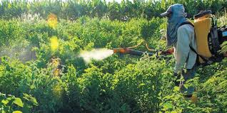
Le Grand Rôle
Une partie de ce Grand Rôle a été écrit par l’apôtre Paul dans l’un des livres de la Bible :
« Aussi la création attend-elle
avec un ardent désir la révélation
des Fils de Dieu. »
( Romains 8.19)
Les fils Système ont détruit et détruisent encore la planète. Ils doivent terminer leur sale boulot.
Par contre, les Fils de la Vérité doivent se préparer à reconstruire le Nouveau Monde de l’après Déluge.
La nature toute entière les attend !
Notes:
<numéro>

Slide 23
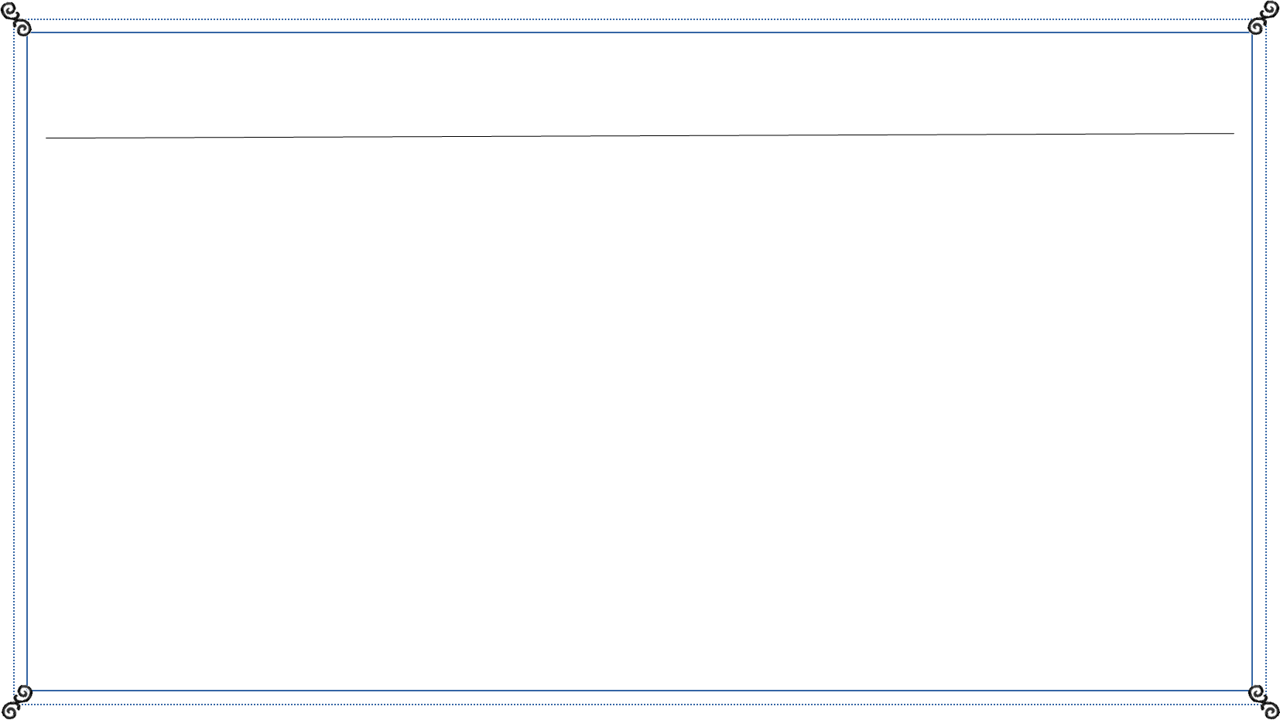
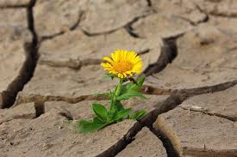
Le Miracle
Ce Grand Rôle pour aujourd’hui, ne peut pas s’accomplir avec l’état d’esprit humain Système. Il ne peut pas être réussit par des hommes ordinaires, possédés par l’esprit de Mensonge Système.
Seul l’Esprit de Vérité, agissant au travers d’Hommes très particuliers, possédés et soumis à l’Esprit de Vérité, peut en réussir la prouesse.
Seule la puissance de Vie contenue dans la Vérité peut produire ce Miracle.
Notes:
<numéro>

Slide 24

Une très grande question
« Qu’est-ce que la Vérité ? »
demandait Pilate à Jésus.
À juste titre, Jésus ne lui avait pas répondu.
Par contre, aujourd’hui, nous nous devons
de savoir répondre à cette très grande question.
Notes:
<numéro>

Slide 25
La Vérité
La Vérité (avec un V) n’a rien à voir avec notre petite vérité humaine
d’humains très faillibles.
La Vérité est vivante, infinie, parfaite, éternelle, toute puissante, créatrice.
La Vérité est omniprésente, elle n’a pas besoin de lieu matériel pour être.
Seule la Vérité existe par elle-même, elle n’a pas même d’origine.
L’être humain n’a accès, ni à l’infini, ni à la perfection, ni à l’éternité. Il ne peut donc pas voir la Vérité, ni l’atteindre. Mais le devoir premier de tout Humain Véritable est d’Aimer plus que tout la Vérité, de la rechercher, de s’en approcher toujours plus près et de vivre conduit par la connaissance de la Vérité accessible pour son époque.
La Vérité est le Créateur Originel, le Père Éternel Originel.
La Vérité est le seul « Être » digne d’être notre Dieu.
Notes:
<numéro>

Slide 26

La Bible
De même que tous les livres religieux ou spirituels, la Bible a été écrite par des hommes imparfaits et faillibles plus ou moins inspirés par un pur Esprit de Vérité et souvent inspirés par des esprits religieux légendaires et trompeurs.
Depuis peu, les religieux actuels l’ont baptisée « Parole de Dieu » pour en faire un livre saint, une divinité infaillible de plus. C’est un pur blasphème.
Ce vieux livre contient de grandes vérités spirituelles de bases mais aussi des erreurs, des fables, des superstitions et du périmé.
À chacun de quitter la croyance enfantine aveugle religieuse et d’acquérir suffisamment de Sagesse pour savoir juger ce qui est Juste dans ce livre et en rejeter le mensonger.
Notes:
<numéro>

Slide 27
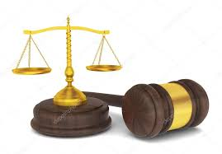
La Sagesse
Tout, absolument tout dans ce monde est mensonger, partout du vrai est mélangé habilement à du faux.
Ce monde mensonger est indispensable pour que nous puissions acquérir la Sagesse, la Vraie, c’est-à-dire cette capacité de Juger Juste de tout, cette faculté permettant de séparer le bien du mal.
Cette Sagesse particulière est la seule Valeur humaine de valeur.
Seul un Esprit personnel de Vérité peut produire cette Sagesse.
Cette Sagesse, non humaine, est folie aux yeux des gens du monde Système.
Notes:
<numéro>

Slide 28
Le Plan
Le plan d’action pour aujourd’hui
en 10 étapes
Notes:
<numéro>

Slide 29

Devenir individuellement une Secte
La première étape de ce Grand Rôle est de sortir de Babylone, de se séparer de l’esprit Système.
C’est se couper du monde Système. Se mettre à part de la pensée Système. Ce qui signifie (populairement) devenir individuellement une Secte.
Il est impératif, premièrement, de renoncer à soi, mourir à soi-même, être prêt à tout perdre et même sa propre vie pour servir premièrement la Vérité.
Notes:
<numéro>

Slide 30
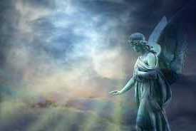
Entrer dans le Nouveau Monde
Sortir du monde Système et entrer dans le Nouveau Monde de la Vérité par une Nouvelle Naissance, par le Baptême de l’Esprit.
C’est l’entrée dans le Royaume de Dieu (ou plus exactement le Royaume de la Vérité) dont parlait Jésus, il y a 2 000 ans.
Ce groupe de Personnes qui aura fait cette démarche spirituelle, est le Messie (le Vrai).
C’est la Vraie Église qui fera s’accomplir la prière de Jésus dans le célèbre Notre Père :
« Que ton règne vienne sur la terre
comme au ciel ».
Notes:
<numéro>

Slide 31
Se libérer du travail
Travailler,
c’est se donner, corps, âme et esprit au Système.
Travailler, est devenu, aujourd’hui, synonyme
de se prostituer !
Travailler, c’est collaborer avec le Système pour détruire le monde et ses habitants, contre du fric !
Travailler, c’est réellement se prostituer avec le Système, contre du fric !
Notre pain quotidien doit nous être donné, afin d’avoir du temps
pour servir le Grand Patron.
Notes:
<numéro>
La 3ème étape est de se libérer du travail salarié

Slide 32
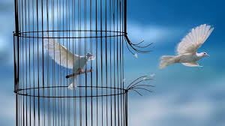
Se libérer de tout
À l’origine, d'après la Bible,
l’être humain était totalement Libre.
Mais, suite à un évènement assez particulier :
Il a été séparé de son Créateur,
Il a eu honte de sa sexualité,
Il a dû travailler à la sueur de son front,
La femme a été dominée par son mari,
Elle a dû enfanter avec douleurs,
La maladie et la souffrance sont apparues,
Puis finalement, il a été détruit par la mort.
Aujourd’hui, les Fils de la Vérité se doivent de se libérer de toutes ces vieilles malédictions.
Le dernier ennemi à vaincre est la Mort.
Notes:
<numéro>

Slide 33
Construire des Arches de survie
Des Arches de Survie sont à construire en tous lieux.
Ces Arches de Survie doivent être préparées et conçues pour être capables de passer par-dessus le futur Déluge de feu et de sang.
Ne pas hésiter d’utiliser le fric, les outils et les moyens du Système pour les construire, au plus vite.
Ne pas se laisser affaiblir par les croyances enfantines de la religion Écolo. L’important est bien ailleurs.
Notes:
<numéro>

Slide 34
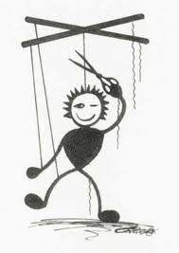
Préparer l’autonomie
L’argent liquide va être supprimé.
Après plus personne ne pourra plus acheter ni vendre sans avoir la marque de la Bête Système, c’est-à-dire, sans avoir le certificat officiel de soumission totale au Système.
L’autonomie maximale sera indispensable pour pouvoir rester libres du Système devenu la Bête.
Le meilleur moyen pour être autonome est de constituer un réseau de personnes et un réseau entre ces Arches pour s’entraider et se complémenter.
Notes:
<numéro>
Préparer l’autonomie dans ces Arches de suvie

Slide 35

Vivre en communauté
Il est nécessaire de créer de petites communautés de vie au sein de ces Arches de survie.
Des communautés spirituelles, non religieuses, basées sur l’Amour de la Vérité.
Seul l’Amour réel de la Vérité permet d’unir et de souder à long terme les membres de ces communautés.
Notes:
<numéro>

Slide 36


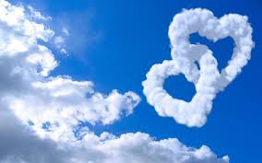
S’aimer les uns les autres
Mettre en place un fonctionnement social permettant de réussir à s’Aimer les uns les autres, à long terme, au sein de ces petites communautés.
Tester et perfectionner cette nouvelle organisation sociale, à petite échelle, qui permet de préparer les bases de reconstruction sociale du nouveau monde de l’Après Déluge.
Notes:
<numéro>

Slide 37
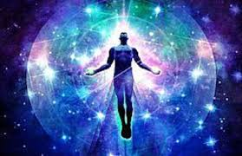
Découvrir la Toute Puissance
Découvrir et perfectionner l’accès et surtout la gestion de la véritable Toute Puissance.
Seule la Vraie Sagesse en est capable.
Cette Toute Puissance et cette Sagesse ne sont accessibles que par le Spirituel basé sur l’Amour de l’Esprit de Vérité.
L’accès, à cette Toute Puissance,
sera nécessaire et impératif
pendant le Déluge de feu et de sang.
Notes:
<numéro>

Slide 38

Le prototype
L’important pour maintenant est de produire un prototype, un terrain d’essais de vie communautaire, au sein de petits groupes de personnes Amoureuses de la Vérité, fonctionnant en réseau.
Ce prototype servira de base testée pour reconstruire le Nouveau Monde de l’après Déluge de feu et de sang.
Ce sera à ce Corps
de l’Esprit de Vérité
d’introniser la Vérité
comme Roi du Nouveau Monde.
Notes:
<numéro>

Slide 39
L’œuvre à réaliser est surhumaine.
Il y a beaucoup
de pain
sur la planche.
Notes:
<numéro>

Slide 40
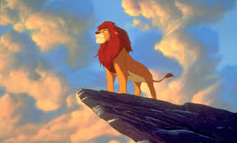
Le Grand Patron embauche
dès maintenant !
Notes:
<numéro>

Slide 41
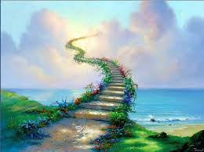
À chacun
d’investir
son restant
de vie
au plus Vrai.
Notes:
<numéro>

Slide 42

Notes:
<numéro>

Slide 43
Témoin de la Vérité
GèreArt
Mail : temoindelaverite@gmail.com
Blog : https://vivraunaturel.wixsite.com/temoinsdelaverite
Notes:
<numéro>

